Slide 1
المعايير الدنيا لحماية الطفل في العمل الإنساني
CPMS
شرائح العرض
Notes:
للميسّرين:
تتوجّه هذه الإحاطة إلى أيّ مستخدم محتمل للمعايير الدنيا لحماية الطفل. وهي موجّهة بشكل أساسي إلى الموّظفين العاملين في مجال حماية الطفل، لذلك، فكّروا في توسيع إطار بعض الأسئلة أو إعطاء تفاصيل أكثر، في حال انضمّ إليكم زملاء من قطاعات أخرى.
نفترض أنّ كلّ مجموعة ستتألّف من 20 شخصًا تقريبًا، وأنّ جميع الحاضرين في القاعة يعرفون بعضهم البعض (ربّما يكونون زملاء من وكالتكم أو من مجموعة تنسيق حماية الطفل). إذا كانوا لا يعرفون بعضهم البعض، أضيفوا 5 دقائق للتعارف السريع.
حضروا: لوح قلاّب يبيّن أهداف الجلسة
في نهاية هذه الجلسة، سيكون المشاركون قادرين على:
وصف هيكلية ومحتوى المعايير الدنيا لحماية الطفل، لا سيّما الركيزة 1
تبيان كيف ولماذا نستخدم الدليل
ملاحظة: إذا كنتم قد عقدتم أصلاً جلسة عن ركيزة (ركائز) أخرى، تخطّوا الشريحتَين 2 و8
نصيحة: الشرائح متحرّكة - مع كلّ نقرة تنقرونها، سيظهر عدد من الكلمات، أو عنوان، أو صورة على الشريحة.
اقرأوا الملاحظات الملائمة من الملاحظات للميسّرين، قبل أن تعرضوا المحتوى التالي، كي يتسنّى للمشاركين الوقت حتّى يستوعبوا ما تقولونه، واقرأوا كلّ نقطة على حدة.

Slide 2
الهدف من المعايير
وثيقة مرجعية لحماية الطفل في العمل الإنساني
أداة تعاونية، مشتركة بين الوكالات
تتماشى مع المعيار الإنساني الأساسي
التكييف وفقاً للسياق لتسهيل التبنّي المحلي
الغرض:
الجودة والمساءلة
التأثير على حماية الأطفال ورفاههم
تهدف االمعايير الدنيا لحماية الطفل إلى تفعيل حقوق الأطفال في ممارسة الاستجابة الإنسانية.
Notes:
إن الجهات المانحة، والحكومات المحلّية، والزملاء من القطاعات الأخرى، وكذلك المستفيدون من خدماتنا، يريدون أن يعرفوا ما الذي نفعله ولماذا. وعليه، فإنّ المعايير الدنيا لحماية الطفل هي وثيقتنا المرجعية. فهذه المعايير تمثّل الطريقة الأساسية لتفعيل حقوق الأطفال أو جعلها فعلية في ممارسة الاستجابة الإنسانية.
وهي أداة تعاونية، مشتركة بين الوكالات، تؤمّن الرابط مع المبادرات الأخرى مثل المعيار الإنساني الأساسي، وإنسباير، ومعايير الدمج الإنساني
حيثما كان ذلك ملائمًا، تماشت المعايير الدنيا لحماية الطفل مع استراتيجيات إنسباير السبع لإنهاء العنف ضد الأطفال - في الواقع، تنتشر رموز هذه المبادرة في الوثيقة بكاملها. بالإضافة إلى ذلك، يتمّ تسليط الضوء على المعيار الإنساني الأساسي حول الجودة والمساءلة في المقدّمة، ثمّ يتكرّر ذكره على امتداد الدليل.
التكييف وفقًا للسياق (تكييفها مع سياقكم المحدّد) أمر محبَّذ ويمكنه أن يخلق تبنّيًا للمعايير على جميع المستويات. فهو يخلق فهمًا أعمق لحماية الطفل في السياق المحدّد بالنسبة إلى مجموعة واسعة من الجهات الفاعلة. وعليه، نشجّع مجموعات التنسيق الوطنية على اعتماد المعايير الدنيا لحماية الطفل. الرجاء أن تطرحوا موضوع اعتماد المعايير مع الزملاء على المستوى المحلّي، ثمّ اطلبوا التوجيهات من الفريق العالمي للمعايير الدنيا لحماية الطفل. للمزيد من المعلومات، الرجاء مشاهدة الفيديو حول التكييف وفقًا للسياق على قناة اليوتيوب الخاصّة بالتحالف.
المربّع: تهدف المعايير الدنيا لحماية الطفل إلى تحسين جودة ومساءلة برامجنا وإلى زيادة التأثير على حماية الأطفال ورفاههم في العمل الإنساني (في جميع السياقات)، من خلال إرساء مبادئ، وأدلّة، وعمليات وقاية، وأهداف مشتركة. فهي توفّر مجموعة من الممارسات الجيّدة والدروس المستفادة حتّى الآن.

Slide 3
لمحة عامّة
Notes:
هذه لمحة عامّة عن هيكلية المعايير الدنيا لحماية الطفل: فهي تتألّف من 28 معيارًا ضمن 4 ركائز، ومن 10 مبادئ لحماية الطفل في العمل الإنساني موزّعة في الدليل بكامله.
يمكنكم أن تجدوا هذه اللمحة العامّة في نهاية دليل المعايير الدنيا لحماية الطفل أو في نسخة الدليل على الإنترنت. فهذه طريقة عملية كي تجدوا بسرعة موضوعًا محدّدًا في الدليل.
يركّز هذا العرض على الركيزة 1: معايير لضمان استجابة ذات جودة

Slide 4
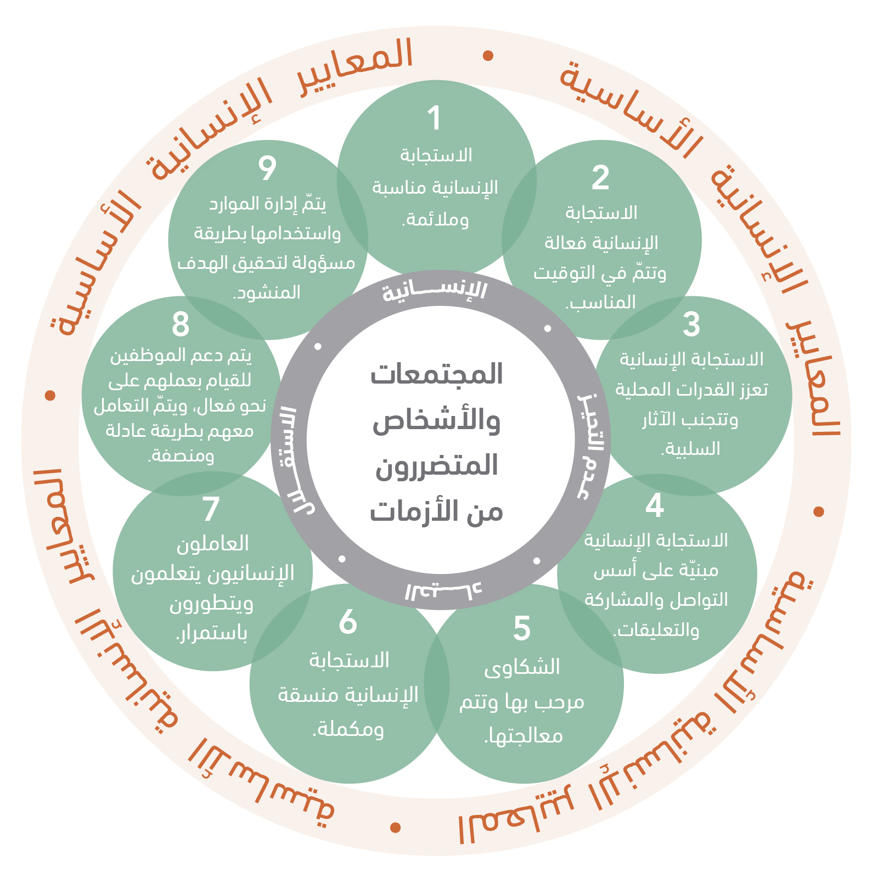
الركيزة 1: معايير لضمان استجابة ذات جودة
هي أساسية لكلّ برنامج ذي جودة من برامج حماية الطفل
هي قابلة للتطبيق في كلّ زمان
هي قابلة للتطبيق في كلّ السياقات/الأطر
هي تتماشى مع المعيار الإنساني الأساسي
على امتداد الركيزة: التشديد الكبير على صون الطفل والحماية من الاستغلال والإساءة الجنسيَين
Notes:
تتعلّق هذه المجموعة الأولى من المعايير بالاستجابة ذات الجودة: إنّها مشتركة في جميع المجالات المعنية بوضع برامج حماية الطفل.
وهي قابلة للتطبيق في كلّ الحالات والسياقات، خلال مراحل الوقاية والاستعداد والاستجابة. وهي جميعًا أساسية للتوصّل إلى مستوى الجودة الذي نسعى إلى تحقيقه كممارسين في مجال حماية الطفل.
يجب استخدام هذه المعايير بالتزامن مع جميع المعايير المتبقّية (من 7 إلى 28) ومبادئ المعايير الدنيا لحماية الطفل.
ترتبط هذه المجموعة من المعايير ارتباطًا مباشرًا بالمعيار الإنساني الأساسي حول الجودة والمساءلة وتكمّله.
بالطريقة نفسها، تسلّط المعايير الدنيا لحماية الطفل الضوء على أهمّية صون الطفل والوقاية من الاستغلال والإساءة الجنسيَين، وتشير إليهما على امتداد الدليل باستخدام رموز محدّدة.
إطلاق المناقشة: هل يستطيع أيّ منكم أن يسمّي المعايير في الركيزة 1؟
-----------------------**--------------------
الملاحظات للميسّرين، كي يشرحوا محتوى الشريحة مع المزيد من التفاصيل:
معلومات عن الخلفية حول الالتزامات التسعة في المعيار الإنساني الأساسي:
يحدّد المعيار الإنساني الأساسي حول الجودة والمساءلة تسعة التزامات بإمكان المشاركين في الاستجابة الإنسانية من منظّمات وأفراد استخدامها لتحسين جودة وفعالية المساعدة التي يقدّمونها.
وهي تسهّل أيضًا مساءلة أكبر أمام المتضرّرين من الأزمات، من مجتمعات محلّية وأشخاص: فمعرفة ما التزمت به المنظّمات الإنسانية يمكّنهم من مساءلة هذه المنظّمات. بما أنّه معيار أساسي، يصف المعيار الإنساني الأساسي العناصر الأساسية للعمل الإنساني القائم على المبادئ، والقابل للمساءلة، والعالي الجودة.
1. يحصل المتضرّرون من الأزمات من مجتمعات محلّية وأشخاص على المساعدة الملائمة والمناسبة لاحتياجاتهم.
معيار الجودة: الاستجابة الإنسانية ملائمة ومناسبة.
2. يستطيع المتضرّرون من الأزمات من مجتمعات محلّية وأشخاص أن يتوقّعوا أنّ المنظّمات التي تساعدهم تقوم بإدارة مواردها بفعالية، وكفاءة، وأخلاقية.
معيار الجودة: الموارد تدار وتُستخدَم بطريقة مسؤولة لتحقيق الغاية المرجوّة منها.
3. يستطيع المتضرّرون من الأزمات من مجتمعات محلّية وأشخاص أن يتوقّعوا تقديم المساعدة المحسَّنة، فيما تتعلّم المنظّمات من تجاربها وتفكيرها حول الموضوع.
معيار الجودة: الجهات الفاعلة في المجال الإنساني تتعلّم وتتحسّن باستمرار.
4. يتلقّى المتضرّرون من الأزمات من مجتمعات محلّية وأشخاص مساعدة منسَّقة ومتكاملة.
معيار الجودة: الاستجابة الإنسانية منسَّقة ومتكاملة.
5. يستطيع المتضرّرون من الأزمات من مجتمعات محلّية وأشخاص الوصول إلى آليات آمنة ومستجيبة لمعالجة الشكاوى.
معيار الجودة: الشكاوى تلقى الترحيب والمعالجة.
6. يعرف المتضرّرون من الأزمات من مجتمعات محلّية وأشخاص حقوقهم وامتيازاتهم، ويستطيعون الوصول إلى المعلومات ويشاركون في القرارات التي تؤثّر على حياتهم.
معيار الجودة: الاستجابة الإنسانية قائمة على التواصل، والمشاركة، والتغذية الراجعة.
7. لا يكون التأثير سلبيًا على المتضرّرين من الأزمات من مجتمعات محلّية وأشخاص، ويكونون أكثر استعدادًا ومرونة، واقّل تعرّضًا للخطر نتيجة العمل الإنساني.
معيار الجودة: الاستجابة الإنسانية تقوّي القدرات المحلّية وتتجنّب التأثيرات السلبية.
8. يستطيع المتضرّرون من الأزمات من مجتمعات محلّية وأشخاص الوصول إلى المساعدة الإنسانية التي يحتاجون إليها في الوقت المناسب.
معيار الجودة: الاستجابة الإنسانية فعّالة وآنية.
9. يتلقّى المتضرّرون من الأزمات من مجتمعات محلّية وأشخاص المساعدة التي يحتاجون إليها من موظّفين ومتطوّعين يتمتّعون بالكفاءة ويخضعون للإدارة الجيّدة.
معيار الجودة: الموظّفون يتلقّون الدعم للقيام بعملهم بفعالية، ويعامَلون بعدل وإنصاف.

Slide 5
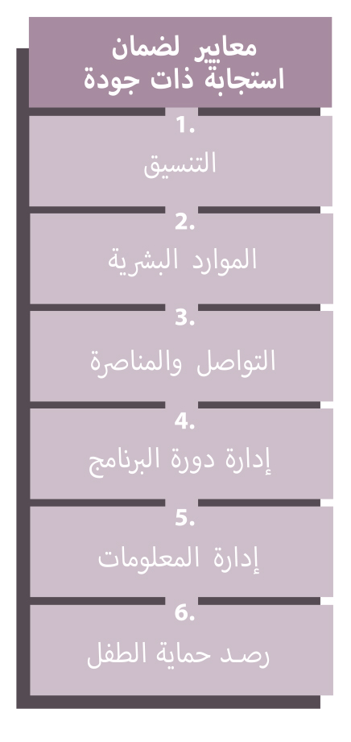
الركيزة 1: وصف المعايير
المعيار 2: الموارد البشرية
الحاجة إلى المهارات والخبرات
عمليات وإجراءات وسياسات الموارد البشرية
الصون
المعيار 1: التنسيق
استجابات فعّالة/متناسقة وقائمة على المبادئ
استجابات مشتركة بين الوكالات أو متعّددة القطاعات
مسؤولية مشتركة
المعيار 3: التواصل والمناصرة
الكرامة، والمصالح الفضلى، والسلامة
أصوات الأطفال، وتمكينهم
Notes:
[للميسّرين: يمكنكم اختيار معيار أساسي واحد أو معيارَين أساسيَين اثنَين من كلّ ركيزة، وذلك بحسب المشاركين معكم، أو مجالات اهتمامهم المحدّدة، أو أولويات برامجكم، أو سياقكم، أو الوقت المتاح لكم في التيسير.
قد يكون المحتوى التالي معروفًا جدًا بالنسبة إلى المشاركين معكم، أو قد يكون شيئًا جديدًا للغاية، لذا، الرجاء أن تحضّروا تعليقاتكم على هذا الأساس.]
المعيار 1: التنسيق
يدعو إلى أن يتّفق جميع المعنيين في مجال حماية الطفل على مجموعة مشتركة من الأهداف وعلى تقاسم الأدوار في العمل، وإلى تنسيق الأعمال لحماية جميع الأطفال المتضرّرين بطريقة آنية وفعّالة. فهذا يساعد على ضمان أنّ الاستجابات الإنسانية التي ننفّذها على الأرض هي استجابات يمكن التكهّن بها، وفعّالة، وآنية، وذات كفاءة، ومتّسقة، وقائمة على مبادئ.
يساعد على خلق استجابة مشتركة بين الوكالات أو متعدّدة القطاعات تقوّي أنظمة حماية الطفل على المدى البعيد.
يمكن إيجاد هيكليات تنسيق مختلفة في سياقات مختلفة (اللاجئون والأشخاص المعنيون / النازحون داخليًا أو الحالات المختلطة) [← رمز النزوح]. بغضّ النظر عن السياق، يجب أن يكون لدينا بعض التنسيق بين الجهات الفاعلة. فهذه مسؤولية مشتركة. كذلك، تضطلع الجهات الفاعلة الوطنية والمحلّية بدور أساسي في التنسيق، من أجل الربط مع آليات التنسيق والاستجابة الموجودة أو البناء عليها أو دعمها، وتقوية عملية التبنّي والقدرات الوطنية والمحلّية.
- للمزيد من المعلومات حول هيكليات التنسيق المختلفة، الرجاء الرجوع إلى مجموعة الشرائح الخاصة بالمعيار 1.
الربط مع الالتزام السادس من المعيار الإنساني الأساسي.
المعيار 2: الموارد البشرية
يتمّ توفير خدمات حماية الطفل من قِبَل طاقم العمل والمساعدين ذوي الكفاءة المثبتة في مجالات عملهم، الذين طوّروا المهارات والخبرة المطلوبة لأداء عملهم.
يشدّد هذا المعيار كثيرًا على عمليات وإجراءات وسياسات الموارد البشرية التي تعزّز التدابير لحماية الأطفال وأفراد المجتمع المحلّي من سوء المعاملة والأذى من قِبَل العاملين في المجال الإنساني: يجب أن يكون لدى جميع المنظّمات سياسات وإجراءات وخطّة تنفيذ لـ“صون الطفل” أولـ ”حماية الطفل”، تسعى إلى منع الموظّفين أو العمليات أو البرامج من إلحاق الأذى الأطفال. ويتعيّن عليها أيضًا تنفيذ آليات للتغذية الراجعة والإبلاغ حول البرنامج تكون بسيطة، ويمكن الوصول إليها، وصديقة للطفل، ومجهولة، في كلّ موقع من مواقع المشاريع.
[← رمز الصون].
الربط مع الالتزام 8 من المعيار الإنساني الأساسي، الذي يصف الحاجة إلى دعم الموظّفين في القيام بعملهم بفعالية، وإلى معاملة الموظّفين بعدل وإنصاف.
المعيار 3: التواصل والمناصرة
تتمّ مناصرة مسائل حماية الطفل والتواصل فيها مع احترام لكرامة الأطفال ومصالحهم الفضلى وسلامتهم، ومع إعطاء الأولوية لمبادئ عدم إلحاق الأذى؛ وضمان السرية، وحماية البيانات التي تدعم حماية الطفل
يمكن أن تدعم عملية التواصل والمناصرة الفعّالة – بما في ذلك النصوص، والصور، والتسجيلات الصوتية، وأفلام الفيديو، وغيرها من قنوات التواصل - تعبير الأطفال عن ذاتهم وحمايتهم وتمكينهم.
يرتبط هذا المعيار خصوصًا بمسألة الوقاية: يجب القيام بتقييمات للمخاطر قبل تنفيذ عمل التواصل والمناصرة، وذلك لتحديد وتخفيف أيّ آثار سلبية محتملة على الأطفال، والعائلات، والمجتمعات المحلّية. ويجب أن تستخدم الحملات أيضًا طرق التواصل المحلّية، والرسائل المكيّفة وفقًا للسياق، وأن تعزّز السلوكيات الحمائية والآمنة.
[← رمز الوقاية].
هذا المعيار مرتبط بالالتزام 4 من المعيار الإنساني الأساسي، الذي يصف الحاجة إلى عمليات التواصل الخارجية الدقيقة، والأخلاقية، والمحترمة.

Slide 6
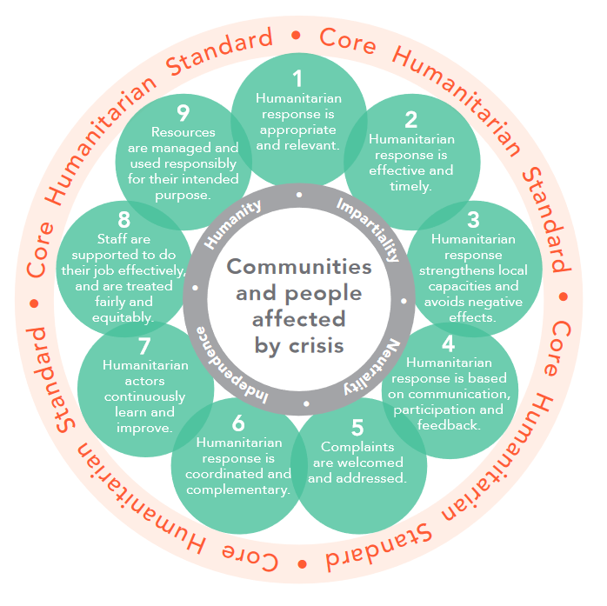
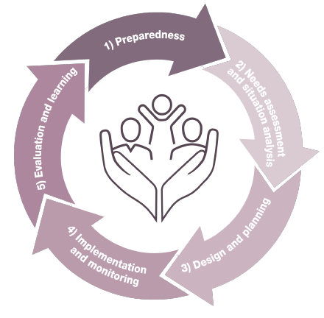
الركيزة 1: وصف المعايير
المعيار 5: إدارة المعلومات
إرشادات لإدارة المعلومات تركّز على حماية الطفل
اعتبارات أخلاقية
إطار إدارة معلومات الحماية
المعيار 4: إدارة دورة البرنامج
تركيز على حماية الطفل في إدارة دورة البرنامج
عمليات ومناهج للتصميم، والتخطيط، والإدارة، والرصد، والتقييم
تقييم المخاطر والاحتياجات
الكرامة، والإدماج، والمشاركة
المعيار 6: رصد حماية الطفل
المخاطر، والانتهاكات، والقدرات في مجال حماية الطفل
مبادئ الرصد
جمع البيانات الثانوية
Notes:
[للميسّرين: يمكنكم اختيار معيار أساسي واحد أو معيارَين أساسيَين اثنَين من كلّ ركيزة، وذلك بحسب المشاركين معكم، أو مجالات اهتمامهم المحدّدة، أو أولويات برامجكم، أو سياقكم، أو الوقت المتاح لكم في التيسير.
قد يكون المحتوى التالي معروفًا جدًا بالنسبة إلى المشاركين معكم، أو قد يكون شيئًا جديدًا للغاية، لذا، الرجاء أن تحضّروا تعليقاتكم على هذا الأساس.]
المعيار 4: إدارة دورة البرنامج
التعريف: إدارة دورة البرنامج هي العملية الدورية لتصميم، وتخطيط، وإدارة، ورصد، وتقييم البرامج، من خلال عمليات ومناهج منظّمة، تبني على القدرات والموارد الموجودة، وتعالج المخاطر والاحتياجات المتغيّرة لحماية الطفل. ويجب أقلمة البرمجة باستمرار، بناءً على التعلّم والأدلّة التي تمّ توليدها من خلال الخطوات الخمس. (أنظروا صورة دورة البرنامج)
يجعل هذا المعيار إدارةَ دورة البرنامج مركّزة على حماية الطفل من خلال دمج الاعتبارات المتعلّقة بتنمية الطفل وحقوق الطفل في العمل الإنساني.
كذلك، يركّز هذا المعيار على أهمية تقييم الاحتياجات والمخاطر وتحليل وضعها: فعمليات التقييم تشكل جزءًا لا يتجزّأ من أيّ عملية تحليل للوضع، بهدف إرشاد برامج الطوارئ الأوّلية وأولويات التمويل (عمليات التقييم الأوّلي أو السريع) وجمع المعلومات المفصّلة المطلوبة للبرامج الشاملة (عمليات تقييم أكثر شمولية). ويجب أن تكون عمليات التقييم هذه مكيّفة مع السياق وتشاركية.
3 مبادئ هي أساسية لهذا المعيار: فكرامة ورفاه المجموعات السكّانية المتضرّرة يتأثّران بشكل كبير بتصميم الاستجابة الإنسانية؛ ويجب استشارة المجموعات السكّانية المتضرّرة، بما في ذلك الأطفال، على امتداد دورة البرنامج؛ ويجب إدماج الأطفال الذين يتعرّضون للتمييز أو لخطر التمييز في المشاورات باستمرار.
يرتبط هذا المعيار خصوصًا بنهج الوقاية، بهدف تحديد أيّ مخاطر قد تتسبّب بها البرامج بشكل مباشر أو غير مباشر، والتخفيف من هذه المخاطر (في مجال جمع البيانات مثلاً)، عند القيام بالعمليات المناسبة لتقييم المخاطر والاحتياجات وتحليل الوضع، والتفكير في إجراءات الاستعداد. يمكنكم أيضًا تحديد عوامل الحماية بهدف المساعدة في منعها وتخفيفها. [رمز الوقاية].
يتماشى هذا المعيار مع المعيار الإنساني الأساسي ككلّ.
المعيار 5: إدارة المعلومات
يقدّم هذا المعيار إرشادات لإدارة المعلومات المركزّة على حماية الطفل، التي يُقصَد بها تكملة أدوات إدارة المعلومات الموجودة، والتدريبات عليها.
يفصّل هذا المعيار الشواغل الأخلاقية التي يجب تذكّرها عند معالجة المعلومات وتحليلها وتشاركها: يجب إبقاؤها مجهولة؛ ويجب تشاركها فقط وفقًا لبروتوكولات مكيّفة مع السياق لحماية البيانات وتشارك المعلومات؛ ويجب أن تكون مُحدَثة وضرورية/مجدية؛ ويجب أن تحترم مبدأَي السرّية وحماية الطفل؛ ويجب أن تكون عملية الجمع سليمة تقنيًا وأخلاقيًا؛ ويجب أخذ الممارسات والأعراف الثقافية في الحسبان؛ دومًا مع الموافقة المستنيرة/القبول المستنير...
يُستخدَم هذا المعيار لتقوية التنسيق، وإرشاد عمليات صنع القرارات الاستراتيجية، وإدارة دورة البرنامج، ودعم المناصرة.
يكمّل إطار إدارة معلومات الحماية وإرشادات إدارة معلومات الحماية - للمزيد من المعلومات حول الوثائق المختلفة، الرجاء الرجوع إلى مجموعة الشرائح الخاصة بالمعيار 5.
المعيار 6: رصد حماية الطفل
التعريف يشير رصد وضع حماية الطفل إلى المراقبة (الرصد) الدورية والمنظّمة للمخاطر، والانتهاكات، والقدرات في مجال حماية الطفل في سياق إنساني معيّن. ويكمن الهدف منه في إنتاج أدلّة عن الوضع حول مخاطر حماية الطفل وقدرات الاستجابة الموجودة لإرشاد الاستجابة وتكييفها. أمّا رصد الاستجابة فهو القياس المستمر والمنسّق للاستجابة الإنسانية في سياق إنساني معين، أي للأنشطة التي تخطّط لها وتنفّذها الجهات الفاعلة في المجال الإنساني.
يجب أن تتمّ عمليات الجمع والإدارة والتحليل والاستخدام بطريقة آمنة وقائمة على المبادئ. كذلك، يجب أن يتبع تصميم وتنفيذ وتقييم أنظمة رصد حماية الطفل، مبادئَ إدارة معلومات الحماية، وهي: التمحور حول الإنسان والإدماج؛ عدم إلحاق الأذى؛ الغرض المحدَّد؛ الموافقة المستنيرة/القبول المستنير والسرّية؛ مسؤولية وحماية وأمن البيانات؛ الكفاءة والقدرات؛ عدم التحيّز؛ التنسيق والتعاون. يجب أن تطبَّق هذه المبادئ بالإضافة إلى مبادئ المعايير الدنيا لحماية الطفل.
البيانات الثانوية هي أيّ معلومات أُخذت من مصادر معلومات موجودة مثل التقارير، وبيانات التقييم، وبيانات إدارة الحالات، إلخ. ويمكن توليد تحليل مبدئي للوضع عن الاحتياجات والقدرات في مجال حماية الطفل، من خلال مزيج من مصادر المعلومات الكمّية والنوعية. ويمكن أن تساعد مراجعة البيانات الثانوية في تحديد البيانات والمعلومات الموجودة، وكذلك الثغرات المحتملة والطرق الملائمة لمعالجة هذه الثغرات.
يرتبط هذا المعيار خصوصًا بنهج الوقاية، بهدف الحدّ من أيّ مخاطر على الأطفال وعائلاتهم عند جمع المعلومات ومعالجتها وحفظ السجلاّت. [← رمز الوقاية ]
[للمزيد من المعلومات حول رصد حماية الطفل، الرجاء الرجوع إلى مجموعة الشرائح الخاصة بالمعيار 6، وإلى رزمة أدوات الرصد على الرابط: https://alliancecpha.org/en/system/tdf/library/attachments/monitoring_toolkit_low_res.pdf?file=1&type=node&id=30920)

Slide 7
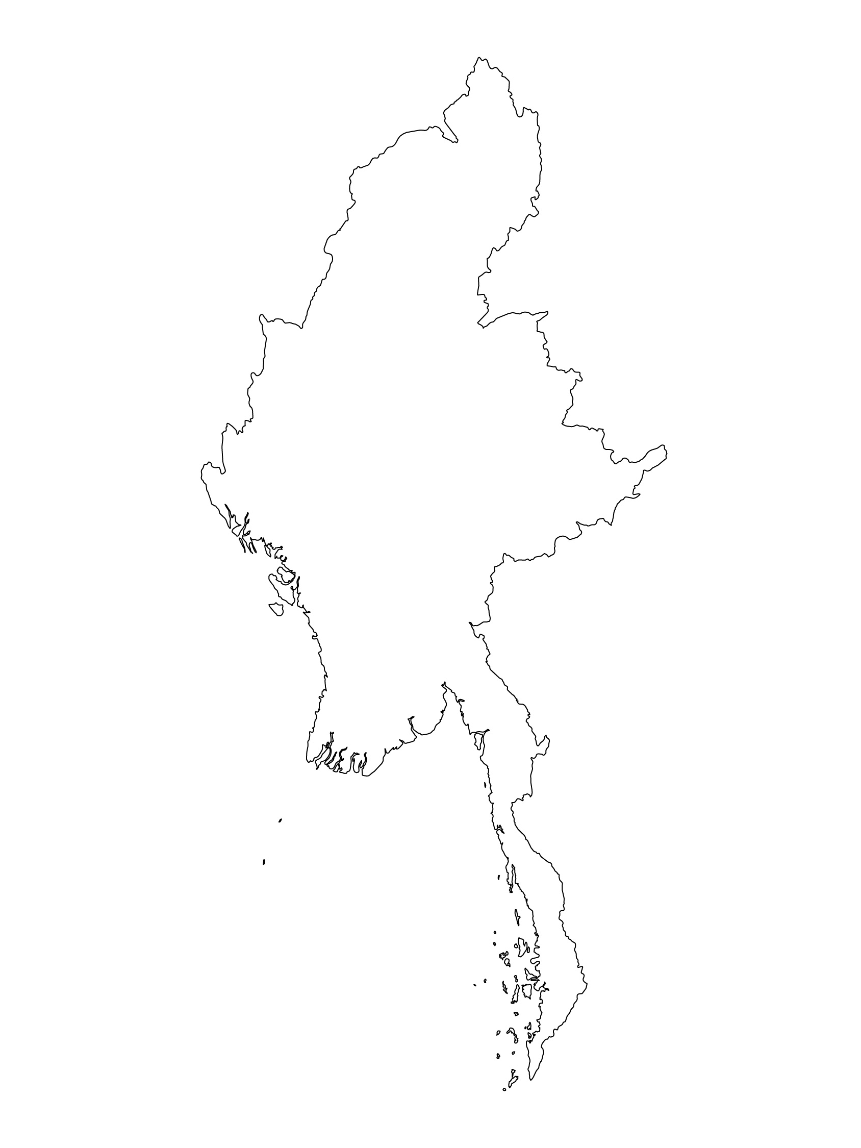
أمثلة من المنطقة
[اسم البلد]
أضيفوا جملة رئيسية تعريفية بشأن برنامج/مشروع محدّد يستخدم الركيزة 1
أضيفوا أسماء المنظّمات
أضيفوا الرسالة الأساسية / الأرقام
[اسم البلد]
أضيفوا جملة رئيسية تعريفية بشأن برنامج/مشروع محدّد يستخدم الركيزة 1
أضيفوا أسماء المنظّمات
أضيفوا الرسالة الأساسية / الأرقام
[اسم البلد]
أضيفوا جملة رئيسية تعريفية بشأن برنامج/مشروع محدّد يستخدم الركيزة 1
أضيفوا أسماء المنظّمات
أضيفوا الرسالة الأساسية / الأرقام
Notes:
بحسب الوقت المتاح لكم في التيسير، فكّروا في أن تضيفوا هنا أمثلة من المنطقة/البلد/الاستجابة، عن برامج تستوفي المعايير.
يمكن أن تكون هذه مسودّة شريحة تستطيعون تحديثها أو إلغاءها عند الضرورة.
لكلّ مثال، يمكنكم أن تضيفوا:
جملة قصيرة، مختصرة، رئيسية تعريفية بشأن برنامج/مشروع محدّد يستخدم الركيزة 1
أضيفوا أسماء المنظّمات المعنية والشركاء المعنيين
أضيفوا الدروس المستفادة العملية، والإجراءات، أو الرسالة أو الأرقام الأساسية، التي تثير اهتمام المشاركين معكم
أمّا الخيار الآخر، في حال أتيح لكم مجال تيسير أوسع (وأيضًا بحسب مجموعتكم)، فهو ملء هذه الشريحة بطريقة تفاعلية خلال الجلسة.
في هذه الحال، يمكنكم أن:
توزّعوا مجموعتكم ضمن مجموعتَين أو 3 مجموعات أصغر،
تتيحوا للمشاركين 15-20 دقيقية ليحضّروا عرضًا قصيرًا عن مثال من المنطقة/البلد/الاستجابة لبرنامج يستوفي المعيار
تطلبوا من المجموعات أن تقدّم أمثلتها في الجلسة العامّة، وتناقشوا/ تقارنوا الدروس المستفادة منها.
إذا كنتم سترسلون هذا العرض إلى المشاركين بعد التدريب، يمكنكم أن تملأوا هذه الشريحة، كي تحفظوا سجلاّت عن العروض.
نصيحة: يمكنكم أن تستخدموا https://thenounproject.com/ للحصول على خرائط مماثلة.

Slide 8
هل تحتاجون إلى أكثر من النسخة الورقية؟
على موقع التحالف الإلكتروني
نسخة PDF
ملف مواد الإحاطة والتنفيذ
ملخّص من 25 صفحة
دورة تدريبية إلكترونية
أفلام فيديو على قناة يوتيوب
معرض للمعايير مع رسومات
👉 www.AllianceCPHA.org
على الموقع الإلكتروني الخاص بشراكة المعايير الإنسانية
نسخة تفاعلية على شبكة الإنترنت
تطبيق شراكة المعايير الإنسانية للهواتف المحمولة والحواسيب اللوحية
👉 www.HumanitarianStandardsPartnership.org
Notes:
[للميسّرين: في حال استطعتم أن تقدّموا المعلومات من الإنترنت عبر العاكس، نقترح عليكم أن تساعدوا المشاركين في الوصول إلى الموقع وأن تروهم إيّاه]
شراكة المعايير الإنسانية:
1. الدليل على الإنترنت
2. تطبيق شراكة المعايير الإنسانية
- هو ثاني أكثر تطبيق شعبية على الموقع بعد تطبيق اسفير
صفحة المعايير الدنيا لحماية الطفل:
1. الدليل التفاعلي - أهم مورد لدينا.
2. الملخّص يتألّف من 32 صفحة فقط، وهذا يعني أنّه مكثّف جدًا ولكن، يمكن استخدامه للتعريف بفكرة المعايير الدنيا أو لإطلاق مناقشات حول حماية الطفل مع زملاء حكوميين أو عاملين آخرين في المجال الإنساني من دون إغراقهم في معلومات الدليل الهائل الحجم.
موقع التحالف الإلكتروني:
نسخة PDF وجميع المواد المتوفّرة يمكن تنزيلها إذا أراد المشاركون طباعة أجزاء فقط من المعايير الدنيا لحماية الطفل، على موقع التحالف الإلكتروني
يتضمّن ملف مواد الإحاطة الخاصّة بـ«المقدّمة إلى المعايير الدنيا لحماية الطفل» هذه الشرائح وملاحظات التيسير، بالإضافة إلى مقدّمة للتوزيع تتألّف من صفحتَين.
معرض للمعايير مع رسومات
اكتشفوا الدورة التدريبية الإلكترونية المجانية على المعايير الدنيا لحماية الطفل مع مجموعة من الوحدات
أفلام فيديو على قناة يوتيوب الخاصّة بالتحالف
اسألوا: ماذا ينبغي أن تكون خطواتنا التالية كفريق/وكالة/فرد؟
(قد تحدّدون موعدًا للقاء أطول لاستيعاب التغييرات ووضع خطّة؛ أو تطلبون من الزملاء عرض بعض المعايير الجديدة/المراجعة وانعكاساتها على البرنامج؛ أو تنظّمون دورة تدريبية؛ أو تطلبون موعدًا من الإدارة العليا لمناقشة المساءلة أمام الأطفال، إلخ)
[للميسّرين: نسخ مطبوعة: ثمّة مخزون صغير من النسخ المطبوعة من الدليل والملخّص لدى التحالف العالمي في جنيف، لكّننا نشجّع البلدان والمناطق على طباعة وإدارة نسخها الخاصة محلّيًا. يتمّ هذا عادة من خلال هيكلية التنسيق المشتركة بين الوكالات. عند الطلب، يستطيع التحالف تشارك نسخة PDF جاهزة للطباعة معكم.]
شكرًا جزيلاً على لقائكم بنا وبدء استكشافكم المعايير الدنيا لحماية الطفل. سوف أتابع معكم مسألة الخطوات التالية التي ناقشناها. فهذا هو الأساس: إنّ دليل المعايير الدنيا لحماية الطفل هو هدية تستمر في العطاء كلّ مرّة تفتحونها!

